Slide 1
Statistiques Probabilités
de la Sixième à la Première

Slide 2
Deux grands domaines en statistique :
Statistique descriptive
analyse des propriétés des données observées
Statistique inférentielle
recherche d’un modèle théorique compatible avec les données observées
La statistique : la théorie mathématique de la prise de
décision face à l’incertitude
Les probabilités : la théorie mathématique de la mesure
de l’incertitude

Slide 3
Préambule des programmes de collège
(BO HS n°6 du 28/08/08)
L’organisation et la gestion des données sont
indispensables pour comprendre un monde
contemporain dans lequel l’information chiffrée est
omniprésente, et pour y vivre …
… Cette partie des mathématiques contribue à former
de jeunes adultes capables de comprendre les enjeux
et débats de la société où ils vivent.

Slide 4
Parmi les 6 thèmes de convergence
Thème 1 page 5 du BO n°6 du 28/08/2008
Importance du mode de pensée statistique
dans le regard scientifique sur le monde

Slide 5
Document ressource Organisation et gestion de données au collège
Il s ’agit aussi … d’aider les élèves à percevoir
que la mise en forme de l’information proposée
résulte de choix qui en accentuent ou en
atténuent certains aspects et donc de contribuer
ainsi au développement de l’esprit critique
indispensable dans la vie de tout citoyen.

Slide 6
« Il y a les mensonges, les sacrés mensonges et les statistiques » Mark Twain
Exemple du seuil de pauvreté: un « pauvre », pour l’INSEE, dans un pays donné, est une
personne qui a un revenu inférieur à la moitié du revenu médian, appelé seuil de pauvreté.
L’indice de pauvreté du pays est le pourcentage de pauvres dans le pays.
Dans un pays imaginaire, une pomme coûte un millième d’écu et un logement en coûte 5. On
mange bien pour 20 centimes d’écu, on vit dans le confort avec 100 écus par mois et comme un
milliardaire avec 200 écus par mois.
Il y a dans ce pays deux types de travailleurs : les ouvriers qui ont un revenu de 1000 écus par
mois et les intellectuels qui gagnent 3000 écus par mois. Il a autant d’ouvriers que d’intellectuels
dans le pays. Tous vivent donc dans l’opulence.
Seule exception à la règle des deux salaires, le président du pays gagne 2800 écus. Le revenu
médian est donc 2800.
La moitié du revenu médian est 1400 et la moitié de la population gagne moins. L’indice de
pauvreté de ce pays atteint donc la valeur maximale de 50% alors que tout le monde y vit bien.
Un jour, le président décide qu’il n’y a aucune raison pour qu’il gagne beaucoup plus qu’un
ouvrier et baisse son salaire à 1400 écus. Le revenu médian passe alors à 1400, le demi revenu
médian à 700 et par un « miracle statistique » , l’indice de pauvreté passe aussitôt à 0% alors que
seule la vie du président a un peu changé.

Slide 7
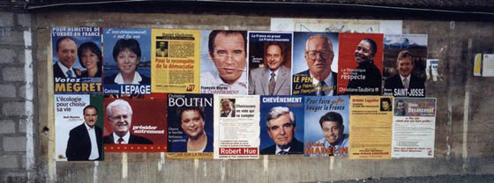
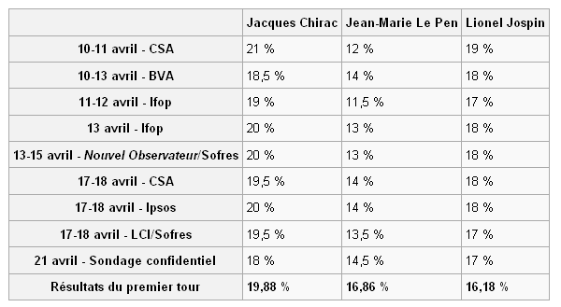

Slide 8
Dans le socle commun
Représentations usuelles : tableaux, diagrammes, graphiques
Notions fondamentales de statistique descriptive (maximum, minimum, fréquence, moyenne)
Notions de chance ou de probabilité

Slide 9
Au collège
« Organisation et gestion de données, fonctions » est l’une des quatre parties du programme de chaque classe
Au lycée (2nde et 1ère )
« Statistiques et probabilités » est l’une des grandes parties
(avec Fonctions et Géométrie en 2nde, Analyse et Géométrie en 1ère S, Algèbre et analyse en 1ère ES/L, et les deux thèmes transversaux : Algorithmique et Notations et raisonnement mathématique)

Slide 10
Représentation et analyse de données, statistiques (dès la 6ème)
Probabilités (à partir de la 3ème)
Echantillonnage (à partir de la 2nde)
(Statistique inférentielle)

Slide 11
Représentation et analyse de données, statistiques au collège :
6ème Organisation et représentation de données: tableaux à plusieurs colonnes ou à double entrée; diagrammes en bâtons, diagrammes circulaires; graphiques cartésiens (calculatrice ou logiciels)
5ème Représentation et traitement de données: effectifs, fréquences, regroupement des données en classes d’égale amplitude; présenter des données sous forme d’un tableau, les représenter sous la forme d’un diagramme ou d’un histogramme (tableur cité)

Slide 12
Regroupement en classes (d’égale amplitude)
Lorsque les valeurs possibles pour un caractère discret sont très
nombreuses …
Pour les données qui peuvent prendre toutes les valeurs d’un intervalle …
Le choix de l’amplitude des classes dépend de la nature du problème
étudié.
Pour étudier les irrégularités d’une distribution, les intervalles doivent
être assez petits.
Si c’est la forme générale qui présente de l’intérêt, les intervalles sont
plus grands…
Le choix de l’amplitude des classes joue donc un rôle fondamental car
certaines caractéristiques importantes peuvent être gommées par le
choix d’une amplitude trop grande.

Slide 13
4ème Traitement des données: moyenne, créer et modifier une feuille de calcul, insérer une formule, créer un graphique à partir des données d’une feuille de calcul
3ème Statistique: médiane, quartiles, étendue, caractéristiques de position et de dispersion

Slide 14
Statistiques de la seconde à la première
Calcul des caractéristiques d’une série à partir des effectifs ou des fréquences
Utiliser un logiciel on une calculatrice pour étudier une série statistique
Calculer des effectifs cumulés, des fréquences cumulées
Représenter une série statistique graphiquement (nuage de points, histogramme, courbe des fréquences cumulées)

Slide 15
Caractéristiques de dispersion: variance, écart type
Utiliser les deux couples (médiane – écart interquartile) et (moyenne – écart type)
Diagramme en boîte « à moustaches »(en ES/L et S)
Comparer deux séries statistiques à l’aide d’un logiciel ou d’une calculatrice
Exemples d’effets de structure
Box and Whiskers Plot, John Tukey

Slide 16
Probabilités en troisième et seconde
Notions élémentaires de probabilités : à partir d’expérimentations permettant d’observer les fréquences des issues (pièces de monnaies, dés, roues de loterie, urnes…)
Calcul de probabilités : modélisations simples de situations de la vie courante, expériences aléatoires à une ou deux épreuves.
Probabilité d’un événement : somme des probabilités des événements élémentaires qui le constituent.
Déterminer la probabilité d’événements dans des situations d’équiprobabilité
Réunion et intersection de deux événements, formule : p(A∪B) + p(A∩B) = p(A) + p(B)

Slide 17
Probabilités en premières ES/L, S
Variable aléatoire discrète et loi de probabilité
Espérance, variance et écart type
Modèles de la répétition d’expériences identiques et indépendantes à deux ou trois issues
Représentation par un arbre pondéré ; variable aléatoire et
loi de probabilité associée
Épreuve de Bernoulli, loi de Bernoulli
Schéma de Bernoulli, loi binomiale
Espérance, variance et écart type de la loi binomiale
Coefficients binomiaux, triangle de Pascal
Nombre de chemins de l’arbre réalisant k succès pour n répétitions.
L’utilisation des coefficients binomiaux dans des problèmes de dénombrement et leur écriture à l’aide des factorielles ne sont pas des attendus du programme.
En pratique, on utilise une calculatrice ou un logiciel …

Slide 18
Échantillonnage en seconde et en première
Notion d’échantillon
Intervalle de fluctuation d’une fréquence au seuil de 95%
Réaliser une simulation à l’aide d’un tableur ou d’une calculatrice
Exploiter et faire une analyse critique d’un résultat d’échantillonnage
Utilisation de la loi binomiale pour une prise de décision à partir d’une fréquence
Exploiter l’intervalle de fluctuation à un seuil donné, déterminé à l’aide de la loi binomiale, pour rejeter ou non une hypothèse sur une proportion.

